Slide 1
Modificarea histogramelor pentru o fotografie
(pentru fotografii greyscale)

Slide 2
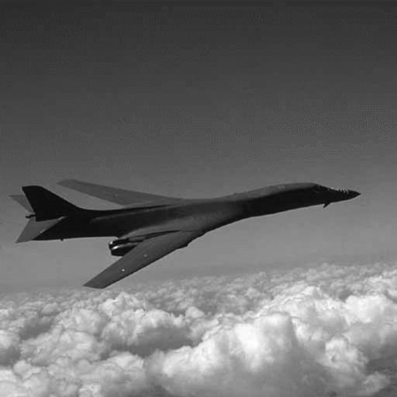
Imagine greyscale
Pentru fiecare pixel: R = G = B
Fiecare pixel: un nivel de gri
Valori intre 0-255 (8 biti)

Slide 3
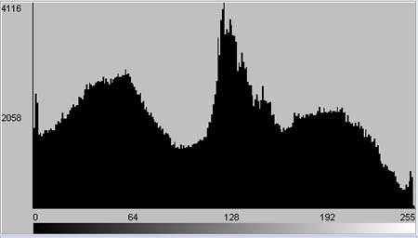
Histograma
Frecventa aparitiei unui nivel de gri intr-o imagine
Poate fi folosita pentru imbunatatirea calitatii imaginii

Slide 4
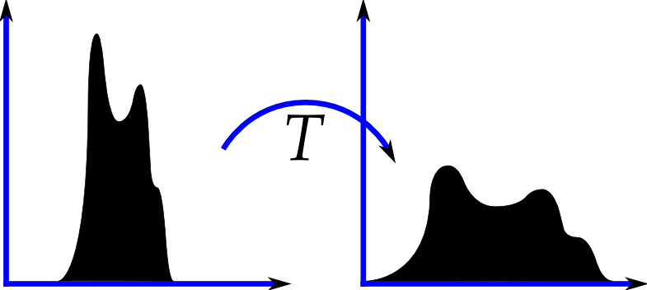
Egalizarea histogramei
accentueaza contrastele
distribuie mai bine intensitatile
folositor pentru imagini in care background-ul si foreground-ul sunt fie inchise, fie deschise

Slide 5
Avantaje si dezavantaje
Tehnica usor de inteles si implementat
Tehnica reversibila -> putem obtine histograma originala
Nu e instensiva computational
Poate creste zgomotul de fond

Slide 6
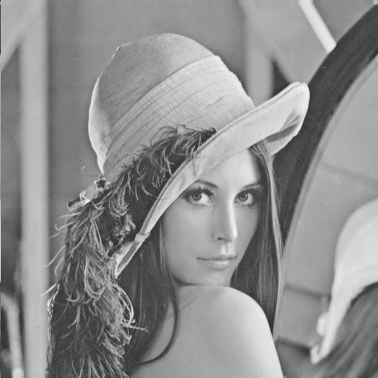
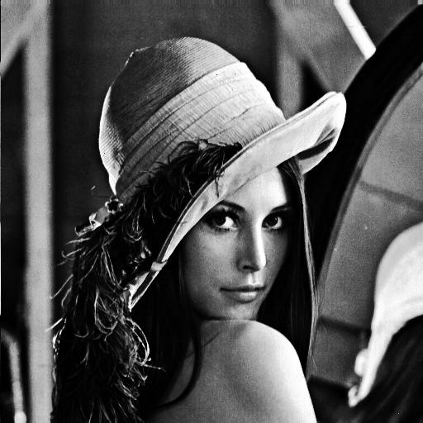
Aplicabilitate
Imagini X-ray -> se poate vedea mai bine structura oaselor
Pentu imagini cu supra sau sub-expunere

Slide 7
Algoritm egalizarea histogramei
Se calculeaza histograma:
L = 256;
h = int[L];
for i = 1..M
for j = 1..N
pixel = imagine[i][j]
h[pixel]++

Slide 8
Histograma cumulativa
hc = int[L];
hc[0] = h[0]
for i = 1..L
hc[i] = hc[i-1] + h[i]

Slide 9
Calculare imagine noua
for i = 1..M
for j = 1..N
pixel = imagine[i][j]
pixel_nou = ((hc[pixel] – hc[0]) / (M*N – hc[0])) * (L - 1)
imagine[i][j] = pixel_nou
write_image(imagine)

Slide 10
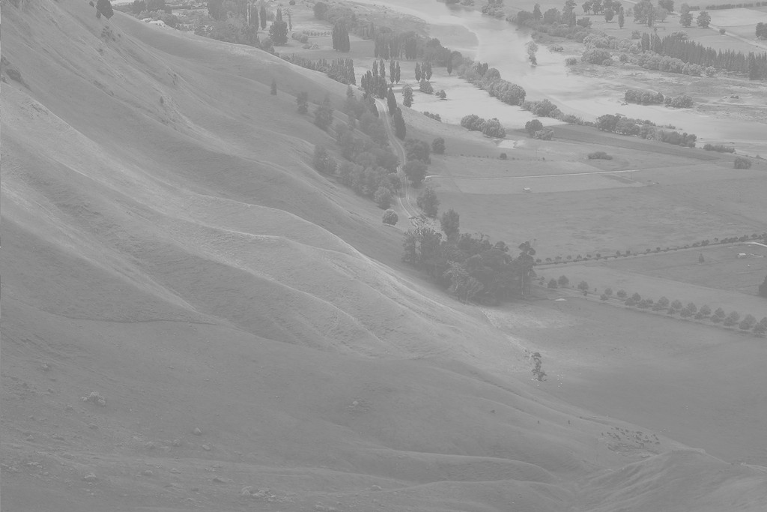
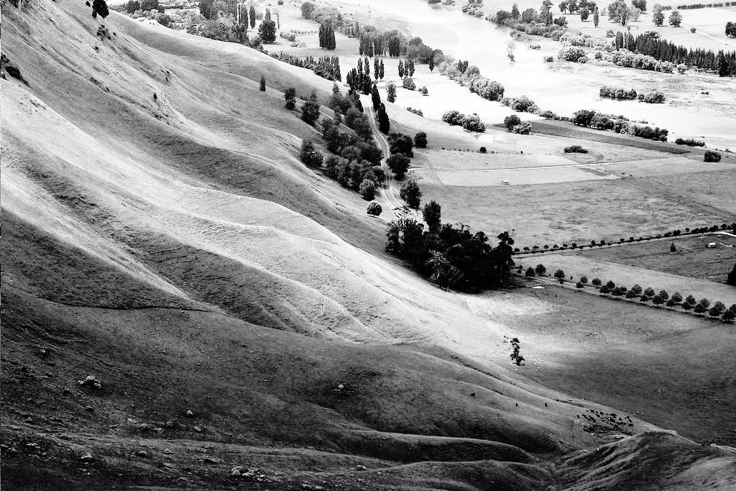
Demonstratie

Slide 11
Arhitectura aplicatiei
Browser
NodeJS server
Algoritm Java

